Slide 1
Sesiunea 12
SQL , NoSQL

Slide 2
Sfaturi generale
Să tratați cu seriozitate și profesionalism acest nou obiectiv.
Cei care își ating obiectivele nu sunt întotdeauna cei mai smart, dar întotdeauna vor fi cei mai muncitori!.
Alocă-ți timp pentru studiu. Rutina dă consistență. Consistența dă excelență.
Să faceți tot posibilul să participați la toate sesiunile live.
Să vă lăsați comentarii explicative în cod. Notițe pentru voi din viitor.
Recomand să vizualizați înregistrarea. Să vă notați aspectele importante + întrebări pentru trainer pentru ora următoare.
Să vă faceți temele și unde nu reușiți singuri, să întrebați pe grup. Trainerul va răspunde și vor beneficia și ceilalți cursanți de răspuns.
Puteți chiar să faceți un grup doar de studenți și să vă întâlniți o dată pe săptămână să discutați temele împreună. Fiecare va veni cu o perspectivă nouă și în final toți vor avea de câștigat.
În timpul orelor, să aveți curaj să puneți întrebări când ceva nu e clar.

Slide 3
Obiective întâlnire 12
Să învățăm cum să interacționăm cu bazele de date
SQL
NoSQL
SQL vs NoSQL

Slide 4
Baze
de date
Ramură a programării care se ocupă cu stocarea datelor
Dezvoltatorii de aplicații pot alege între două mari categorii de baze de date (Relational DB vs Non-relational DB):
SQL (Structured Query Language)
NoSQL (Not Only SQL)

Slide 5
Baze de date
Baze de date SQL - baze de date RELAȚIONALE
date structurate, stocate în format tabelar, existând relații între entități (tabele)
folosite de peste 40 de ani, dar în ciuda vârstei pe care o au, încă rămân extrem de populare
exemple: SQLite, MariaDB, MySQL, PostgreSQL, Oracle etc
sqlite, față de restul db-urilor, salvează datele într-un singur fișier, în timp ce celelalte db-uri sunt deploy-ate pe un server.
avantaj: avem o schemă predefinită a datelor, acces rapid și ocupă relativ puțin spațiu de stocare
Baze de date NoSQL - sunt baze de date NON-RELAȚIONALE
date nestructurate, nu sunt stocate sub format tabelar, ci pot fi salvate sub formă de documente, grafuri, json etc
permit salvarea de imagini, videouri, articole etc
au prins popularitate mare în ultimii ani
avantaj: crește viteza de dezvoltare a aplicațiilor, nefiind nevoie de a respecta o schemă predefinită
o misconceptie des întâlnită în legătură cu bazele de date NoSQL este că "No" nu înseamnă NU SQL, ci de fapt înseamnă Not Only SQL.
putem întâlni SQL în baze de date NoSQL
4 categorii de baze de date NoSQL:
Document stores (MongoDB, DynamoDB, CosmosDB etc)
Graph databases (Neo4j, AragonDB etc)
Key-value stores (Redis, Memcached etc)
Wide-column data stores (Cassandra, Hbase, Bigtable etc)

Slide 6
Ce este
un ORM
ORM (Object-Relational Mapping) reprezintă o tehnică care-ti permite să manipulezi date dintr-o baza de date folosind o paradigma object-oriented.
Când povestim despre ORM-uri, majoritatea oamenilor se referă la o librărie care implementează tehnici Object-Relational Mapping
O librărie ORM încapsulează codul necesar pentru manipularea de date, iar făcând aceasta nu mai trebuie să folosim în mod direct limbaj de tip SQL, practic interacționam direct cu un obiect scris in limbajul pe care îl folosim

Slide 7
SQL
SQL este limbajul standard pentru tratarea bazelor de date relaționale. Poate fi utilizat pentru a insera, căuta și șterge înregistrările bazei de date.
SQL poate face multe alte operațiuni, inclusiv optimizarea și întreținerea bazelor de date.
BAZA DE DATE
colecție sistemica de date
acceptă stocarea și manipularea datelor
facilitează gestionarea datelor
formate din unul sau mai multe tabel
TABELA
colecție de înregistrări, structurate pe una sau mai multe coloane
orice bază de date proaspăt creată este vida - nu conține nici un tabel.
O bază de date arată ca un fișier Excel (avem coloane, iar fiecare
rând reprezintă o intrare în tabelă)

Slide 8
Comenzi în baza de date
Comenzi în BAZA DE DATE: create /drop DB, create/drop table
SELECT (WHERE, ORDER BY, COUNT, GROUP BY)
INSERT
UPDATE
DELETE
FOREIGN KEY, PRIMARY KEY
PRIMARY KEY (PK) = e un field (o coloană) care identifică în mod unic fiecare rând dintr-o tabelă; o astfel de coloană nu poate avea valori duplicate sau valori nule
FOREIGN KEY (FK) = un field (o coloană) al unui tabel care face legătura (relația) cu o altă tabelă, identificând astfel o relație părinte-copil, unde tabela care ține FK este copilul; în general în aceasta coloana FK referențiază id-ul (PK) din tabela părinte

Slide 9
Comenzile SQL sunt organizate în 5 categorii
DDL - Data Defined Language
Lucrează cu structura bazei de date, adică cu forma ei
Create, Drop, Alter, Truncate
DQL - Data Query Language
Select
DML - Data Manipulation Language
Lucrează cu datele stocate în baza de date
Insert, Update, Delete
DCL - Data Control Language
Grant, Revoke
TCL - Transaction Control Language
Commit, Savepoint, Rollback, Set Transaction, Set Constraint

Slide 10
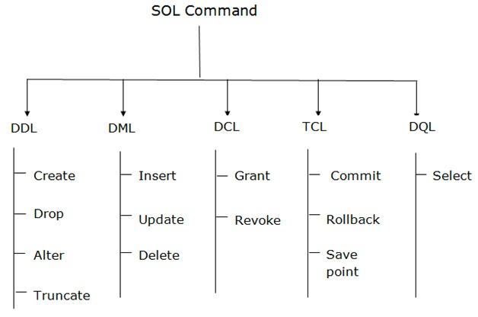
DDL -> lucrează cu structura bazei de date, adica cu forma ei
DML -> lucrează cu datele stocate în Baza de date

Slide 11
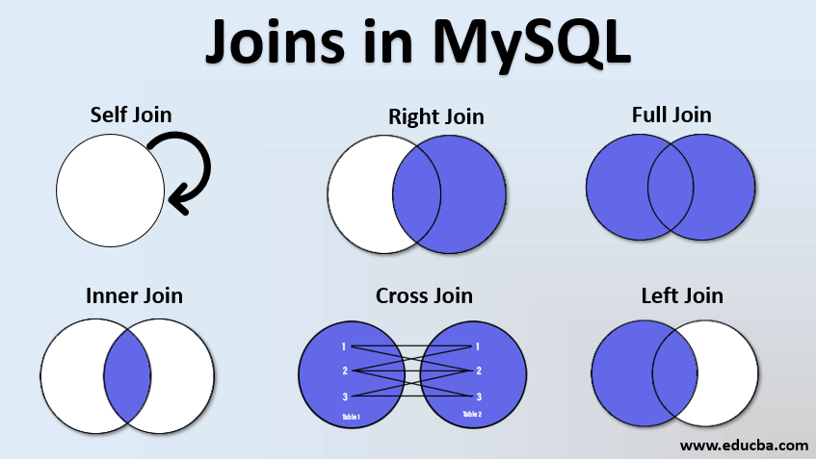
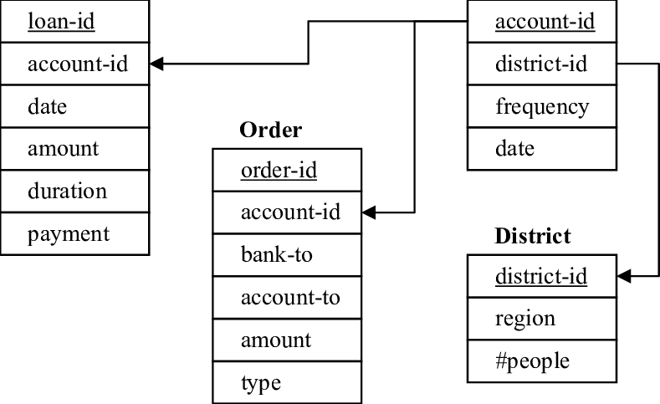
Cursul de pe platforma EDU ITF: Baza de date.

Slide 12
Exerciții - Baza de date
Exercițiul 1: Vom crea o baza de date de tip SQLite in care sa salvam si sa
interactionam cu datele necesare pentru o aplicație marketplace. Pentru interacțiunea cu baza de date din Python, se va folosi libraria sqlite3.
Crează cele 4 tabelele conform indicațiilor de mai jos.
După crearea tabelelor, executa toate operațiile CRUD (create, read, update, delete - prin query-uri SQL) pe tabelul products.
========== tabelul users ==========
- COLOANE:
1. id (primary key): identificator unic al utilizatorului, tip: număr întreg, valoarea se va auto incrementa(primul user adăugat în tabel va avea id-ul 1),(al doilea user adăugat în tabel va avea id-ul 2)
2. username: username-ul utilizatorului, tip: text, ne asigurăm că acest câmp nu va fi niciodată gol
3. email: email-ul utilizatorului, tip: text, ne asigurăm că acest câmp nu va fi niciodată gol
4. password: parola utilizatorului, tip: text,ne asigurăm că acest câmp nu va fi niciodată gol
5. first_name: prenume utilizator, tip: text, not null
6. last_name: nume de familie utilizator, tip: text, not null
7. address: adresa utilizator, tip: text
8. city: oras, tip: text
9. postal_code: codul postal, tip: text
10. country: tara, tip: text

Slide 13
Exerciții - Baza de date
========== tabelul products ==========
- COLOANE:
1. id (primary key): identificator unic al produsului, tip: număr întreg, valoarea se va auto incrementa
2. name: numele produsului tip: text, ne asigurăm că acest câmp nu va fi niciodată gol
3. category: categorie produs, tip: text, ne asigurăm că acest câmp nu va fi niciodată gol
4. price: prețul produsului, tip: număr întreg, ne asigurăm că acest câmp nu va fi niciodată gol
5. stock_count: cantitatea în stoc a produsului, tip: număr întreg, default 0
6. description: scurtă descriere a produsului, tip: text
========== tabelul orders ==========
- COLOANE:
1. id (primary key): identificator unic comandă, tip: număr întreg, valoarea se va auto incrementa
2. customer_id: id-ul clientului/user -ului care a făcut comanda, foreign key cu referință la users.id, tip: număr întreg
3. order_date: data plasării comenzii, tip: text, ne asigurăm că acest câmp nu va fi niciodată gol

Slide 14
Exerciții - Baza de date
========== tabelul order_items ==========
- COLOANE:
1. id (primary key): identificator unic al oder itemul -ui tip: număr întreg, valoarea se va auto incrementa
2. oder_id: tip: număr întreg, foreign key cu referire la id-ul comenzii de care aparține, ne asigurăm că acest câmp nu va fi niciodată gol
3. product_id: tip: număr întreg, foreign key cu referire la id-ul produsului pe care-l conține
4. quantity: cantitatea produsului adăugat în comandă, tip: număr întreg, ne asigurăm că acest câmp nu va fi niciodată gol
5. total_price: prețul calculat în funcție de cantitatea de produs, tip: float, ne asigurăm că acest câmp nu va fi niciodată gol

Slide 15
Întrebări de interviu
Care este diferența dintre SQL și NOSQL?
Cum putem interacționa cu fișiere SQL?
Care sunt comenzile pentru a gestiona baza de date?
Ce este FOREIGN KEY, respectiv PRIMARY KEY?

